Slide 1
Beyin Bilgisayar Arayüzü Uygulamaları
Dr. Öğr. Üy. Tuğçe Ballı
Üsküdar Üniversitesi
Mühendislik ve Doğa Bilimleri Fakültesi
Yazılım Mühendisliği Bölümü

Slide 2
Ana Başlıklar
Beyin Bilgisayar Arayüzleri (BBA)
BBA Sistemlerinin Sınıflandırılması
EEG Tabanlı BBA Sistemleri
EEG Sinyallerinin İşlenmesi
BBA Paradigmaları

Slide 3
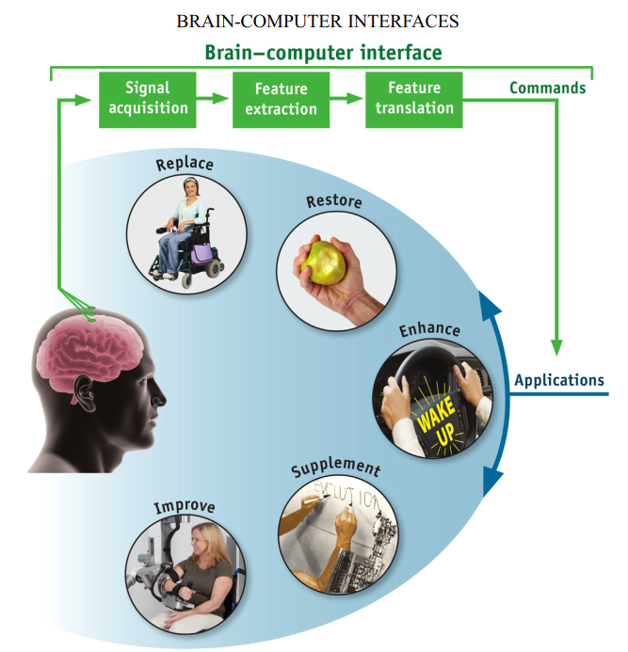
Beyin Bilgisayar Arayüzleri ?
Merkezi sinir sistemi duyusal girdilere karşılık motor çıktılar üretmektedir.
Bu çıktılar kas aktivitesi ve hormonlar olarak niteledirilebilir.
BBA sistemleri beyin elektriksel aktivitelerinin kayıt edip merkezi sinir sisteminin vücut ve dış dünya olan etkileşimini tamamlayan, onaran, iyileştiren, geliştiren ve doğal çıktıların yerini alabilen sistemlerdir.
Bir diğer deyişle beyin ve çevre arasında direk etkileşim/iletişim kanalı oluşturan sistemlerdir.

Slide 4
Beyin Bilgisayar Arayüzü Sistemlerinin Sınıflandırılması
İnvazif, ve İnvazif olmayan sistemler
Ekzojen ve endojen sistemler
Senkronize ve asenkronize sistemler
Bağımlı ve bağımsız sistemler
Çevirimiçi ve çevirimdışı sistemler

Slide 5
İnvazif ve İnvazif olmayan sistemler
İnvazif sistemlerde
Beyin elektriksel aktiviteleri mikroelektrodların korteks üzerine direk olarak yerleştirilmesiyle kayıt edilir. Korteks üzerine yerleştirilen mikroelektrodlar genellikle belirli bir bölgeye odaklanır ve tek bir nöronun elektriksel aktivitesini dahi kayıt edebilirler.
İnvazif yöntemlere örnekler: elektrokortikografi, yerel alan potansiyelleri, tek hücre kayıtlamaları, çok elektrotlu diziler
Bu yöntemle elde edilen kayıtlar (sinyaller) yüksek zamansal ve uzamsal çözünürlüğe sahiptirler.
Bir diğer yandan invaziv yöntemlerde elektrodların ameliyat ile yerleştirilme gerekliliği ve zaman içerisinde sinyal kalitesinin düşme riski bulunmaktadır.

Slide 6
İnvazif ve İnvazif olmayan sistemler
Non-invazif sistemlerde
Beyin elektriksel aktiviteleri elektrodların kafatası üzerine yerleştirilmesiyle kayıt edilir.
İnvazif olmayan yöntemlere örnekler: yakın kızılötesi spektroskopisi, manyetoensefalografi, elektroensefhalogram
Bu yöntemle elde edilen kayıtlar (sinyaller) yüksek zamansal çözünürlüğe sahiptirler, elektrodlar tüm kafatası üzerine yerleştirilebilirler, invazif yöntemlere kıyasla güvenli, taşınabilir ve kolay ulaşılabilirdirler.
Bir diğer yandan bu kayıtların (sinyallerin) uzamsal çözünürlüğü invazif yöntemlere kıyasla düşüktür.

Slide 7
Eksojen ve Endojen Sistemler
Eksojen sistemler görsel, işitsel ve dokunsal dış uyaranlara bağlı olarak oluşturulan sistemlerdir.
P300, olaya ilişkin durağan potansiyeller
Endojen sistemler katılımcıların belirli mental görevleri yerine getirmek suretiyle beyin elektriksel aktivitelerini regule ettikleri sistemlerdir.
Motor İmajinasyonu

Slide 8
Senkronize ve Asenkronize Sistemler (1)
Senkron sistemlerde EEG kayıtları sadece belirli ve önceden tanımlı zaman aralıklarında analiz edilir.
Bu sistemlerde kullanıcılar kontrol komutlarını** sadece bu tanımlanmış zaman aralıklarında gönderebilirler.
Bu sistemlerin dezavantaji kullanıcıların tanımlanmış zaman aralıkları dışında kullanma imkanı sağlamamasıdır.
** (mental görevleri yerine getirerek kontrol komutu oluşturma)

Slide 9
Senkronize ve Asenkronize Sistemler (2)
Bir diğer yandan asenkron sistemler ise beyin elektriksel aktivitelerini aktif bir şekilde kayıt ve analiz ederler.
Kullanıcının aktif oluşunu ve menal görev uygulamalarını sistem otomatik olarak saptar ve buna göre kontrol komutlarını algılar.
Asenkron sistemler günlük hayatta kullanım için daha uygun çözümler sunmaktadır.
Asenkron sistemler, senkron sistemlere kıyasla daha karmaşıktırlar.

Slide 10
Bağımlı ve Bağımsız Sistemler
Bağımlı sistemler merkezi sinir sisteminin bir uyarana karşılık vereceği cevaba bağlı olarak çalışan sistemlerdir.
olaya ilişkin durağan potansiyeller
Bağımsız sistemler ise kullanıcının beyin elektriksel aktivitelerini module etmesine (mental bir görev gerçekleştirmeye) bağlı olan sistemlerdir.
Motor imajinasyonu

Slide 11
Çevirimiçi ve Çevirimdışı Sistemler
Çevirimdışı sistemler BBA tasarımının ilk aşamasında kullanılır.
Bu sistemler BBA sisteminin tasarlanmasından önce bir takım öznitelik çıkarma yöntemleri, sınıflandırma algoritmaları gibi yöntemlerin belirlenmesi ve sistemin optimize edilmesi için kullanılan sistemlerdir.
Çevirimdışı sistemler BBA tasarımının ilk aşaması olarak da adlandırılabilir.
Çevirimiçi sistemler ise kullanıcının beyin elektriksel aktivitelerini gerçek zamanlı olarak analiz ederek kontrol komutlarına çeviren sistemlerdir.

Slide 12
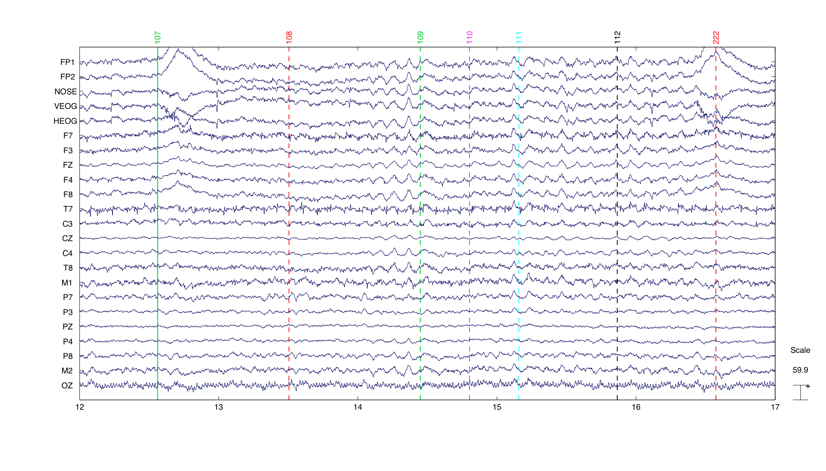
Elektroensefhalogram
EEG beynin elektriksel aktivitesini ölçer (mikrovolt - mV).
F = frontal, T = temporal, C = central, …
Çift Sayılar = Sağ
Tek Sayılar = Sol
Elektrot yerleşimi: Uluslararası 10-20 sistemi

Slide 13
Neden EEG?
Avantajlar
Dezavantajlar
İyi zaman çözünürlüğü
Taşınabilir ve uygun fiyatlı
fMRI gibi diğer kayıt yöntemleri ile birlikte kullanılabilir
Düşük uzamsal çözünürlük
Gürültü - Göz hareketi, Kas hareketi
Notes:
SPECT Single Photon Emission Computerized Tomography
CT Computerized Tomography

Slide 14
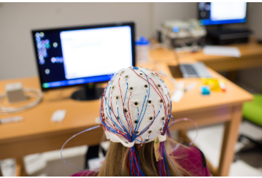
EEG Kaydı
Kafa derisine, paslanmaz çelikten yapılmış, elektrot adı verilen küçük metal diskler yerleştirilir.
Elektrot konumları Uluslararası 10/20 sistemi (standart bir sistem) kullanılarak belirlenir.
https://www.monash.edu/researchinfrastructure/mbi/facilities/human/eeg

Slide 15
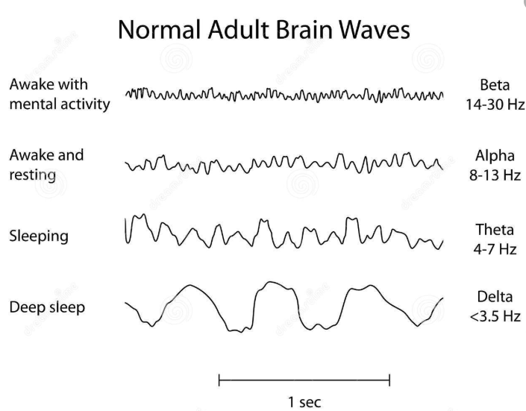
EEG Frekans Bantları
Aktif ve mental görev esnasında
Uyanık ve Dinlenme durumunda
Uyku Durumunda
Derin Uyku

Slide 16
EEG Sinyal İşleme
Öznitelik Çıkarma
Öznitelikler EEG sinyallerinin karakteristiklerini sayısal olarak gösteren değerlerdir.
Öznitelikler EEG sinyallerindeki mental duruma göre değişen karakteristik değerleri ifade etmelidir.
Öznitelik Seçme
Mental durumları ifade eden özniteliklerin sınıflandırma performansını artırmak için ayırıcı olan öznitelikler seçilip geriye kalan öznitelikler elimine edilir.
Sınıflandırma
EEG sinyalleri genellikle mental durumlara göre etiketlenir (örn. Motor İmajinasyonu / Dinlenme gibi)
EEG öznitelikleri ve özniteliklere karşılık gelen etiketler kullanılarak matematiksel bir kestirim modeli oluşturulur ve bu model gerçek zamanlı kayıt edilen EEG verilerinin etiketlenmesi için kullanılır.

Slide 17
Öznitelik Çıkarma Yöntemleri
Frekans tabanlı öznitelikler
Zaman tabanlı öznitelikler
Zaman-Frekans tabanlı öznitelikler
Karmaşıklık tabanlı Öznitelikler
Entropi tabanlı öznitelikler

Slide 18
Öznitelik Seçme Yöntemleri
İleri sarmal öznitelik seçme yöntemleri
Geri sarmal öznitelik seçme yöntemleri
Sıralı ileri kayan öznitelik seçme yöntemi
Genetik algoritmalar
Parçacık sürüsü optimizasyonu

Slide 19
Sınıflandırma Yöntemleri
Destek Vektör Makinaları
Lojistik Regresyon
Rassal Ormanlar
Yapay Sinir Ağları
Derin Öğrenme

Slide 20
Beyin Bilgisayar Arayüzleri
Pek çok engelli insan kaslarını kontrol etme yeteneğini kısmen/tamamen kaybeder.
Olası bir çözüm, insanlarla ses, butonlara basma veya diğer geleneksel yollarla etkileşime giren akıllı sistemlerdir.
Fakat Amyotrofik Lateral Skleroz (ALS) gibi nörodejeneratif hastalıklar nedeniyle tüm kas aktivitesini (Locked in Syndrome) kaybeden bireyler bu tür sistemleri kullanamazlar.
Bu kişiler tamamen bilinçlidir ancak kaslarını kontrol edemezler. Beyin Bilgisayar Arayüzü teknolojisi bu kişiler için alternatif bir iletişim kanalı sağlar.
Özetle BBA, beynin periferik sinir ve kasların normal çıkış yollarına bağlı olmayan bir iletişim sistemidir.
Notes:
A system like this uses the EEG signal so the human brain can control and communicate with a computer or other electronic devices, which can then be used for cursor movement, choosing a word, or controlling prostheses. Using this new method, people can let the outside world know their ideas or control related equipment using only their brain without the need for extra language or action [6].

Slide 21
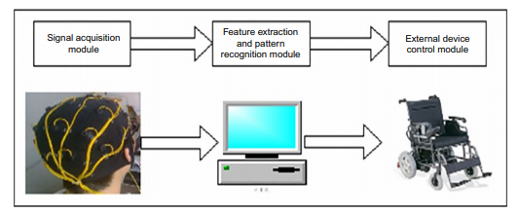
BBA Sistemleri
BBA Paradigmaları
P300
SSVEP
Mental Görev
Ai, Q., Liu, Q., Meng, W., & Xie, S. Q. (2018). Brain Signal Acquisition and Preprocessing. Advanced Rehabilitative Technology, 105–133. doi:10.1016/b978-0-12-814597-5.00005-9
Notes:
A system like this uses the EEG signal so the human brain can control and communicate with a computer or other electronic devices, which can then be used for cursor movement, choosing a word, or controlling prostheses. Using this new method, people can let the outside world know their ideas or control related equipment using only their brain without the need for extra language or action [6].

Slide 22
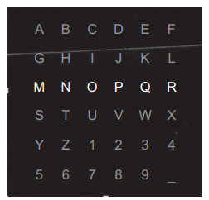
P300
P300, ilk olarak Sutton tarafından rapor edilen olayla ilgili potansiyellerin (ERP) bir bileşenidir (Sutton ve diğerleri, 1967).
ERP Duyusal, motor veya bilişsel bir uyaranla ortaya çıkan ve zamana kilitlenen (time-locked) bir EEG bileşenidir.
P300, oddball paradigmasi ile ortaya çıkar ve genliği en büyük olan ERP bileşenidir.
Oddball paradigmasında katılımcıya, hedef ve hedef olmayan olaylar olmak üzere, bir olaylar dizisi sunulur (Donchin ve Coles, 1988). Hedef olay uyarınının başlangıcından yaklaşık 300 ms sonra P300 bileşeni oluşur.
Ai, Q., Liu, Q., Meng, W., & Xie, S. Q. (2018). Brain Signal Acquisition and Preprocessing. Advanced Rehabilitative Technology, 105–133. doi:10.1016/b978-0-12-814597-5.00005-9

Slide 23
https://www.youtube.com/watch?v=wKDimrzvwYA

Slide 24
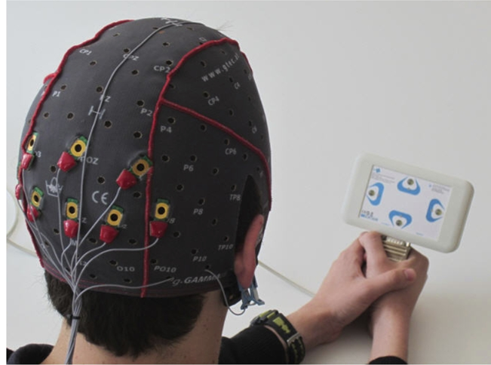
Kararlı Durum Görsel Uyaran Potansiyeller (SSVEP)
Görsel uyarılmış potansiyeller (VEP'ler), görsel uyaranla karşılaştıktan sonra görsel kortekste (visual cortex) meydana gelen beyin elektriksel aktivite modülasyonlarıdır.
Kararlı durum görsel uyarılmış potansiyelleri (SSVEP'ler), frekansı 6 Hz'den yüksek olan görsel uyaranların ortaya çıkardığı uyarılmış potansiyellerdir.
Görsel uyaranlar kullanıcıya periyodik bir şekilde sunulduğunda (>6Hz) beynin oksipital korteksinde SSVEP potansiyelleri üretilir.
Frekansı 10Hz olan bir görsel uyarana karşılık gelen SSVEP’de 10Hz’de ve tüm harmoniklerinde bir tepe noktası görülür.
http://www.gtec.at/Products/Complete-Solutions/g.BCIsys-Specs-Features

Slide 25
https://www.youtube.com/watch?v=bpBvbPYK5Ec

Slide 26
Motor Imajinasyonu
Motor imajinasyonu tabanlı BBA (MIBBA) sistemleri, katılımcının motor görevleri (sağ el hareketi, sol el hareketi, sağ ayak hareketi, sol ayak hareketi vb.) fiziksel olarak yaptığı veya bunları yapmayı hayal ettiği zaman ortaya çıkan beyin elektriksel aktivitelerindeki örüntülerin tanınmasına dayalı sistemlerdir.
Motor Imajinasyon tabanlı sistemler SSVEP ve P300 paradigmalarına kıyasla kullanıcıya insiyatif verirler ve daha az yorucudurlar.
Fakat performanlasrı SSVEP ve P300 e kıyasla daha düşüktür ve sistemlerin optimizasyonu için görece uzun süreli eğitim seansları gerekir.
Motor imajinasyonunun yanında, 3boyutlu bir objenin rotasyonunu düşünme, sevdiği bir melodiyi düşünme, mental aritmetik gibi görevler de kullanılabilmektedir.

Slide 27
https://www.youtube.com/watch?v=UUcubnQML9s

Slide 28
BBA Uygulamaları (Oyun)
Graz-BCI Game Controller - World of Warcraft Mindcontrolled
https://www.youtube.com/watch?v=jXpjRwPQC5Q
Cybathlon 2016: BCI Race
https://www.youtube.com/watch?v=5jGcNbQhbg8

Slide 29
Günlük Hayatta BBA Sistemleri ?
Fare, tekerlekli sandalye gibi cihazların kontrolü
Prostetik cihazların kontrolü
Rehabilitasyon cihazlarının kontrolü
Sanal bir ortamda navigasyon
Video oyunları
…

Slide 30
Sorular ?

